Slide 1
Instal·lacions esportives municipals
Memòria temporada
2016 – 2017
Planificació temporada
2017 - 2018

Slide 2
Instal·lacions esportives municipals Memòria temporada 2016 – 2017 Dades generals
El Complex Esportiu Municipal Les Moreres s’ha obert 321 dies al llarg de la temporada per entrenaments i competicions. El total d’hores d’obertura ha estat de 4540.
Les despeses han estat les següents:
Electricitat 126.000 €
Gas 11.232 €
Aigua 10.547 €
Neteja 108.856 €
Manteniment 95.000 €
Personal 188.299 €
Total 534.934 €

Slide 3
Instal·lacions esportives municipals Memòria temporada 2016 – 2017 Dades generals
El Poliesportiu Municipal Can Vidalet s’ha obert 308 dies al llarg de la temporada per entrenaments i competicions. El total d’hores d’obertura ha estat de 3166.
Les despeses han estat les següents:
Neteja 15.794€
Manteniment 32.015 €
El Gimnàs Municipal Eugeni d’Ors s’ha obert 254 dies al llarg de la temporada per entrenaments i competicions. El total d’hores d’obertura ha estat de 2540.
Les despeses han estat les següents:
Neteja 15.794€
Manteniment 32.015 €
Pel que fa als camps de futbol els dies i hores d’obertura anual han estat de Camp de Futbol Municipal Salt del Pi 305 dies amb 1600 hores i Camp Municipal de Futbol El Molí 305 dies amb 1480 hores.

Slide 4
Instal·lacions esportives municipals Memòria temporada 2016 – 2017 Dades generals
Pel que fa als camps de futbol els dies i hores d’obertura anual han estat de Camp de Futbol Municipal Salt del Pi 305 dies amb 1600 hores i Camp Municipal de Futbol El Molí 305 dies amb 1480 hores.
Les despeses han estat les següents:
Salt del Pi El Molí
Neteja 3.061€ 3.061€
Manteniment 6.621€ 14.186 €

Slide 5
Instal·lacions esportives municipals Memòria temporada 2016 – 2017 Criteris per a la planificació d’entrenaments
 | CRITERI 1 | CRITERI 2 | CRITERI 3 | CRITERI 4
 | Inici entre les | Durara en minuts | Freqüência setmanal | Espais d'esportius per entrenaments
CATEGORIA |  |  |  | Ent 1 | Ent 2 | Ent 3
INICIACIÓ | 17:15 - 18:15 h | 60 | 2 | Pista lateral | Pista lateral | X
PREBENJAMÍ | 17:15 - 18:15 h | 60 | 2 | Pista lateral | Pista lateral | X
BENJAMÍ | 17:15 - 18:15 h | 60 | 2 | Pista lateral | Pista lateral | X
ALEVÍ | 17:15 - 18:15 h | 60 | 2 | Pista lateral | Pista lateral | X
INFANTIL B | 18:15 - 19:30 h | 60 | 2 | Pista lateral | Pista lateral | X
INFANTIL A | 18:15 - 19:30 h | 75 | 2 | Pista lateral | Pista lateral | X
CADET B | 19:15 - 20:30 h | 60 | 2 | Pista lateral | Pista lateral | X
CADET A | 19:15 - 20:30 h | 75 | 2 | Pista lateral | Pista lateral | X
JUVENIL B | 20:45 - 22:00 h | 75 | 2 | Pista lateral | Pista central | X
JUVENIL A | 20:45 - 22:00 h | 90 | 2 | Pista lateral | Pista central | X
SÈNIOR B | 20:45 - 22:00 h | 75 | 2 | Pista lateral | Pista central | X
SÈNIOR A | 20:45 - 22:00 h | 90 | 3 | Pista lateral | Pista lateral | Pista central

Slide 6
Instal·lacions esportives municipals Memòria temporada 2016 – 2017 Evolució dels equips per sexe

Slide 7
Instal·lacions esportives municipals Memòria temporada 2016 – 2017 Evolució dels equips per entitats i esports

Slide 8
Instal·lacions esportives municipals Memòria temporada 2016 – 2017 Dades entrenaments
El nombre d’entrenaments setmanals en cobert ha estat de 144 i el total d’equips d’esports ha estat de 77, lo qual suposa una mitjana d’entrenaments en cobert per equip de 1,8 (La temporada anterior va de 1,9)
Els entrenaments setmanals en cobert per equip ha estat:

Slide 9
Instal·lacions esportives municipals Memòria temporada 2016 – 2017 Dades competicions

Slide 10
Instal·lacions esportives municipals Memòria temporada 2016 – 2017 Evolució dels equips per sexe inclòs futbol

Slide 11
Instal·lacions esportives municipals Memòria temporada 2016 – 2017 Dades competicions
S’han realitzat un total de 2522 partits.
Per Sexe:

Slide 12
Instal·lacions esportives municipals Memòria temporada 2016 – 2017 Dades de competició Coincidències
DADES TEMPORADA 2015- 2016
S’han detectat i gestionat un total de 314 partits programats fora de la seva planificació lo qual suposa un 34% del total dels partits.
DADES TEMPORADA 2016 – 2017
S’ha gestionat incidències en un 3% del total dels partits.

Slide 13
Instal·lacions esportives municipals Memòria temporada 2016 – 2017 Cost econòmic de la cessió
Valoració econòmica de la cessió d'ús de les instal·lacions esportives al
CLUB BÀSQUET NOU ESPLUGUES Temp 2016-2017
COMPETICIONS
DIA | INSTAL·L | PISTA | HORARI | HRS | JOR | T PAR | PREU PART | TOTAL
Dissabte | Groc | 1 | de 09.00 a 13.30 | 4,5 | 18 | 81 | 45,10 € | 3.653,10 €
 | Blau | 1 | de 09.00 a 12.00 | 3 | 18 | 54 | 38,74 € | 2.091,96 €
 | Blau | 2 | de 09.00 a 12.00 | 3 | 18 | 54 | 38,74 € | 2.091,96 €
Diumenge | Groc | 1 | de 09.00 a 13.30 | 4,5 | 18 | 81 | 45,10 € | 3.653,10 €
 | Groc | 3 | de 09.00 a 13.30 | 4,5 | 18 | 81 | 45,10 € | 3.653,10 €
 | Groc | 1 | de 16.00 a 19.30 | 3,5 | 18 | 63 | 45,10 € | 2.841,30 €
 | Groc | 3 | de 16.00 a 19.30 | 3,5 | 18 | 63 | 45,10 € | 2.841,30 €
 | Groc | Central | de 19.30 a 21.00 | 1,5 | 18 | 27 | 135,31 € | 3.653,37 €
 | Blau | Central | de 16.00 a 21.00 | 5 | 18 | 90 | 77,47 € | 6.972,30 €
 |  |  | TOTAL | 33 |  | 594 |  | 31.451,49 €
ENTRENAMENTS
DIA | INSTAL·L | PISTA | HORARI | HRS | SET | T HRS | PREU HR | TOTAL
Dilluns | Groc | Central | de 17.15 a 22.15 | 5 | 40 | 200 | 135,31 € | 27.062,00 €
 | C Vidalet | Central | de 19.30 a 21.00 | 1,5 | 40 | 60 | 30,40 € | 1.824,00 €
 | I Marti | Bàsquet | de 17.45 a 18.45 | 1 | 40 | 40 | 3,60 € | 144,00 €
 | L Anglada | Bàsquet | de 18.30 a 21.00 | 2,5 | 40 | 100 | 3,60 € | 360,00 €
Dimecres | Groc | Central | de 17.15 a 23.45 | 6,5 | 40 | 260 | 135,31 € | 35.180,60 €
 | C Vidalet | Central | de 20.00 a 21.00 | 1 | 40 | 40 | 30,40 € | 1.216,00 €
 | I Marti | Bàsquet | de 17.45 a 18.45 | 1 | 40 | 40 | 3,60 € | 144,00 €
 | L Anglada | Bàsquet | de 18.00 a 21.00 | 3 | 40 | 120 | 3,60 € | 432,00 €
Divendres | Groc | 3 | de 17.15 a 22.15 | 5 | 40 | 200 | 45,10 € | 9.020,00 €
 | Groc | Central | de 22.15 a 23.45 | 1,5 | 40 | 60 | 135,31 € | 8.118,60 €
 | C Vidalet | Central | de 19.30 a 21.30 | 2 | 40 | 80 | 30,40 € | 2.432,00 €
 | I Marti | Bàsquet | de 17.30 a 20.30 | 3 | 40 | 120 | 3,60 € | 432,00 €
 | L Anglada | Bàsquet | de 17.30 a 21.00 | 3,5 | 40 | 140 | 3,60 € | 504,00 €
 |  |  | TOTAL | 36,5 |  | 1460 |  | 86.869,20 €
GESTIÓ
DIA | DESPATX 2 |  | HORARI | HRS | SET | T HRS | PREU HR | TOTAL
De dilluns a divendres |  |  | de 17.00 a 23.00 | 30 | 40 | 1200 | 5,30 € | 6.360,00 €
 |  |  | TOTAL | 30 |  | 1200 |  | 6.360,00 €
DIA | MAGATZEM 4 |  | HORARI | HRS | SET | T HRS | PREU HR | TOTAL
De dilluns a divendres |  |  | de 17.00 a 23.00 | 30 | 40 | 1200 | 3,50 € | 4.200,00 €
 |  |  | TOTAL | 30 |  | 1200 |  | 4.200,00 €
 |  |  | TOTAL | 129,5 |  | 4454 |  | 128.880,69 €

Slide 14
Instal·lacions esportives municipals Memòria temporada 2016 – 2017 Cost econòmic de la cessió
Valoració econòmica de la cessió d'ús de les instal·lacions esportives al
CLUB HANDBOL ESPLUGUES Temp 2016-2017
COMPETICIONS
DIA | INSTAL·L | PISTA | HORARI | HRS | JORN | T PART | PREU PART | TOTAL
Dissabte | Groc | 3 | de 09.00 a 12.00 | 3 | 18 | 54 | 45,10 € | 2.435,40 €
 | Blau | Central | de 12.00 a 13.30 | 1,5 | 18 | 27 | 77,47 € | 2.091,69 €
 | Groc | Central | de 16.00 a 21.30 | 5,5 | 18 | 99 | 135,31 € | 13.395,69 €
 | Blau | Central | de 16.00 a 21.30 | 5,5 | 18 | 99 | 77,47 € | 7.669,53 €
Diumenge | Blau | Central | de 09.00 a 13.30 | 4 | 18 | 72 | 77,47 € | 5.577,84 €
 |  |  | TOTAL | 19,5 |  | 351 |  | 31.170,15 €
ENTRENAMENTS
DIA | INSTAL·L | PISTA | HORARI | HRS | SET | T HRS | PREU HR | TOTAL
Dilluns | Blau | Central | de 22.15 a 23.45 | 1,5 | 40 | 60 | 77,47 € | 4.648,20 €
 | I Martí | Poliesp | de 18.15 a 19.45 | 1,5 | 40 | 60 | 3,60 € | 216,00 €
Dimarts | Blau | Central | de 17.15 a 19.15 | 2 | 40 | 80 | 77,47 € | 6.197,60 €
 | Blau | Central | de 20.45 a 23.45 | 3 | 40 | 120 | 77,47 € | 9.296,40 €
 | C Vidalet | Central | de 18.15 a 21.30 | 3,25 | 40 | 130 | 30,40 € | 3.952,00 €
Dijous | Groc | Central | de 17.15 a 23.45 | 6,5 | 40 | 260 | 135,31 € | 35.180,60 €
Divendres | Groc | Central | de 16.00 a 17.00 | 1 | 40 | 40 | 135,31 € | 5.412,40 €
 |  |  | TOTAL | 18,75 |  | 750 |  | 64.903,20 €
GESTIÓ
DIA | DESPATX 3 |  | HORARI | HRS | SET | T HRS | PREU HR | TOTAL
De dilluns a divendres |  |  | de 17.00 a 23.00 | 30 | 40 | 1200 | 5,30 € | 6.360,00 €
 |  |  | TOTAL | 30 |  | 1200 |  | 6.360,00 €
DIA | MAGATZEM 6 |  | HORARI | HRS | SET | T HRS | PREU HR | TOTAL
De dilluns a divendres |  |  | de 17.00 a 23.00 | 30 | 40 | 1200 | 3,50 € | 4.200,00 €
 |  |  | TOTAL | 30 |  | 1200 |  | 4.200,00 €
 |  |  | TOTAL | 98,25 |  | 3501 |  | 106.633,35 €

Slide 15
Instal·lacions esportives municipals Memòria temporada 2016 – 2017 Cost econòmic de la cessió
Valoració econòmica de la cessió d'ús de les instal·lacions esportives al
ASSOCICACIÓ ESPORTIVA PENYA ESPLUGUES Temp 2016-2017
COMPETICIONS
DIA | INSTAL·L | PISTA | HORARI | HRS | JOR | T PAR | PREU PART | TOTAL
Dissabte | Groc | Central | de 09.00 a 14.00 | 5 | 18 | 90 | 135,31 € | 12.177,90 €
 | Blau | Central | de 09.00 a 14.00 | 5 | 18 | 90 | 77,47 € | 6.972,30 €
 | Groc | Central | de 16.00 a 21.30 | 5,5 | 18 | 99 | 135,31 € | 13.395,69 €
 | Blau | Central | de 16.00 a 21.30 | 5,5 | 18 | 99 | 77,47 € | 7.669,53 €
Diumenge | Groc | Central | de 16.00 a 21.30 | 5,5 | 18 | 99 | 135,31 € | 13.395,69 €
 | Blau | Central | de 16.00 a 21.30 | 5,5 | 18 | 99 | 77,47 € | 7.669,53 €
 |  |  | TOTAL | 32 |  | 576 |  | 61.280,64 €
ENTRENAMENTS
DIA | INSTAL·L | PISTA | HORARI | HRS | SET | T HRS | PREU HR | TOTAL
Dilluns | Groc | Central | de 22.15 a 23.45 | 1,5 | 40 | 60 | 135,31 € | 8.118,60 €
Dimarts | Groc | Central | de 17.15 a 23.45 | 6,5 | 40 | 260 | 135,31 € | 35.180,60 €
 | I Marti | Poliesp | de 18.00 a 21.00 | 3 | 40 | 120 | 3,60 € | 432,00 €
 | L Anglada | Poliesp | de 18.00 a 21.00 | 3 | 40 | 120 | 3,60 € | 432,00 €
Dijous | Blau | Central | de 17.15 a 19.15 | 2 | 40 | 80 | 77,47 € | 6.197,60 €
 | Blau | Central | de 20.45 a 23.45 | 3 | 40 | 120 | 77,47 € | 9.296,40 €
 | C Vidalet | Central | de 17.30 a 22.30 | 5 | 40 | 200 | 30,40 € | 6.080,00 €
 | I Marti | Poliesp | de 18.00 a 21.00 | 3 | 40 | 120 | 3,60 € | 432,00 €
 | L Anglada | Poliesp | de 18.00 a 21.00 | 3 | 40 | 120 | 3,60 € | 432,00 €
 |  |  | TOTAL | 30 |  | 1200 |  | 66.601,20 €
GESTIÓ
DIA | DESPATX 2 |  | HORARI | HRS | SET | T HRS | PREU HR | TOTAL
De dilluns a divendres |  |  | de 17.00 a 23.00 | 30 | 40 | 1200 | 5,30 € | 6.360,00 €
 |  |  | TOTAL | 30 |  | 1200 |  | 6.360,00 €
DIA | MAGATZEM 4 |  | HORARI | HRS | SET | T HRS | PREU HR | TOTAL
De dilluns a divendres |  |  | de 17.00 a 23.00 | 30 | 40 | 1200 | 3,50 € | 4.200,00 €
 |  |  | TOTAL | 30 |  | 1200 |  | 4.200,00 €
 |  |  | TOTAL | 122 |  | 4176 |  | 138.441,84 €

Slide 16
Instal·lacions esportives municipals Memòria temporada 2016 – 2017 Cost econòmic de la cessió
Valoració econòmica de la cessió d'ús de les instal·lacions esportives al
CLUB VOLEIBOL ESPLUGUES Temp 2016-2017
COMPETICIONS
DIA | INSTAL·L | PISTA | HORARI | PART | JORN | T PART | PREU PART | TOTAL
Diumenge | Groc | 1 | de 09.00 a 14.00 | 5 | 18 | 90 | 45,10 € | 4.059,00 €
 | Groc | 2 | de 09.00 a 14.00 | 5 | 18 | 90 | 45,10 € | 4.059,00 €
 | Groc | 3 | de 09.00 a 14.00 | 5 | 18 | 90 | 15,10 € | 1.359,00 €
 | Blau | Central | de 09.00 a 14.00 | 5 | 18 | 90 | 77,47 € | 6.972,30 €
 |  |  | TOTAL | 20 |  | 360 |  | 16.449,30 €
ENTRENAMENTS
DIA | INSTAL·L | PISTA | HORARI | HRS | SET | T HRS | PREU HR | TOTAL
Dilluns | Blau | Central | de 17.15 a 22.15 | 5 | 40 | 200 | 77,47 € | 15.494,00 €
Dimecres | Blau | Central | de 17.15 a 22.45 | 5,5 | 40 | 220 | 77,47 € | 17.043,40 €
Divendres | Groc | 1 | de 17.15 a 22.15 | 5 | 40 | 200 | 45,10 € | 9.020,00 €
 | Groc | 2 | de 17.15 a 22.15 | 5 | 40 | 200 | 45,10 € | 9.020,00 €
 |  |  | TOTAL | 20,5 |  | 820 |  | 50.577,40 €
GESTIÓ
DIA | DESPATX 3 |  | HORARI | HRS | SET | T HRS | PREU HR | TOTAL
De dilluns a divendres |  |  | de 17.00 a 23.00 | 30 | 40 | 1200 | 5,30 € | 6.360,00 €
 |  |  | TOTAL | 30 |  | 1200 |  | 6.360,00 €
DIA | MAGATZEM 6 |  | HORARI | HRS | SET | T HRS | PREU HR | TOTAL
De dilluns a divendres |  |  | de 17.00 a 23.00 | 30 | 40 | 1200 | 3,50 € | 4.200,00 €
 |  |  | TOTAL | 30 |  | 1200 |  | 4.200,00 €
 |  |  | TOTAL | 100,5 |  | 3580 |  | 77.586,70 €

Slide 17
Instal·lacions esportives municipals Memòria temporada 2016 – 2017 Cost econòmic de la cessió
Valoració econòmica de la cessió d'ús de les instal·lacions esportives al
CLUB PATINATGE ARTÍSTIC ESPLUGUES Temp 2016-2017
COMPETICIONS
DIA | INSTAL·L | PISTA | HORARI | HRS | JORN | HR | PREU HORA | TOTAL
Diisabte | Groc | Central | de 16.00 a 21.00 | 5 | 1 | 5 | 135,31 € | 676,55 €
 | C Vidalet | Central | de 16.00 a 21.00 | 1 | 3 | 3 | 131,00 € | 393,00 €
 |  |  | TOTAL | 6 |  | 8 |  | 1.069,55 €
ENTRENAMENTS
DIA | INSTAL·L | PISTA | HORARI | HRS | SET | T HRS | PREU HR | TOTAL
Dilluns | C Vidalet | Central | de 17.30 a 19.30 | 2 | 40 | 80 | 30,40 € | 2.432,00 €
Dimarts | Blau | Central | de 19.15 a 20.45 | 1,5 | 40 | 60 | 77,47 € | 4.648,20 €
Dimecres | C Vidalet | Central | de 17.30 a 20.00 | 2,5 | 40 | 100 | 30,40 € | 3.040,00 €
Dijous | Blau | Central | de 19.15 a 20.45 | 1,5 | 40 | 60 | 77,47 € | 4.648,20 €
Divendres | Blau | Central | de 17.00 a 18,30 | 1,5 | 40 | 60 | 77,47 € | 4.648,20 €
 | C Vidalet | Central | de 17.30 a 19.30 | 2 | 40 | 80 | 30,40 € | 2.432,00 €
 |  |  | TOTAL | 11 |  | 440 |  | 21.848,60 €
GESTIÓ
DIA | DESPATX 3 |  | HORARI | HRS | SET | T HRS | PREU HR | TOTAL
De dilluns a divendres |  |  | de 17.00 a 23.00 | 30 | 40 | 1200 | 5,30 € | 6.360,00 €
 |  |  | TOTAL | 30 |  | 1200 |  | 6.360,00 €
DIA | MAGATZEM 6 |  | HORARI | HRS | SET | T HRS | PREU HR | TOTAL
De dilluns a divendres |  |  | de 17.00 a 23.00 | 30 | 40 | 1200 | 1,75 € | 2.100,00 €
 |  |  | TOTAL | 30 |  | 1200 |  | 2.100,00 €
 |  |  | TOTAL | 77 |  | 2848 |  | 31.378,15 €

Slide 18
Instal·lacions esportives municipals Memòria temporada 2016 – 2017 Cost econòmic de la cessió
Valoració econòmica de la cessió d'ús de les instal·lacions esportives al
CLUB GIMNÀSTICA ESPLUGUES LES MORERES Temp 2016-2017
COMPETICIONS
DIA | INSTAL·L | PISTA | HORARI | FES | JORN | FES | PREU PART | TOTAL
 |  |  |  | 9 | 1 | 9 | 135,31 € | 1.217,79 €
 |  |  |  |  |  |  |  | 0,00 €
 |  |  | TOTAL | 9 |  | 9 |  | 1.217,79 €
ENTRENAMENTS
DIA | INSTAL·L | PISTA | HORARI | HRS | SET | T HRS | PREU HR | TOTAL
Dilluns |  |  |  | 5 | 40 | 200 | 60,79 € | 12.158,00 €
Dimarts |  |  |  | 5 | 40 | 200 | 60,79 € | 12.158,00 €
Dimecres | Les Moreres | Gimnàs | de 16.00 a 21.00 | 5 | 40 | 200 | 60,79 € | 12.158,00 €
Dijous |  |  |  | 5 | 40 | 200 | 60,79 € | 12.158,00 €
Divendres |  |  |  | 5 | 40 | 200 | 60,79 € | 12.158,00 €
Dissabte |  |  | de 09.00 a 13.00 | 4 | 40 | 160 | 60,79 € | 9.726,40 €
 |  |  | TOTAL | 29 |  | 1160 |  | 70.516,40 €
GESTIÓ
DIA | DESPATX 3 |  | HORARI | HRS | SET | T HRS | PREU HR | TOTAL
De dilluns a divendres |  |  | de 17.00 a 23.00 | 30 | 40 | 1200 | 5,30 € | 6.360,00 €
 |  |  | TOTAL | 30 |  | 1200 |  | 6.360,00 €
DIA | MAGATZEM 6 |  | HORARI | HRS | SET | T HRS | PREU HR | TOTAL
De dilluns a divendres |  |  | de 17.00 a 23.00 | 30 | 40 | 1200 | 7,00 € | 8.400,00 €
 |  |  | TOTAL | 30 |  | 1200 |  | 8.400,00 €
 |  |  | TOTAL | 98 |  | 3569 |  | 86.494,19 €

Slide 19
Instal·lacions esportives municipals Memòria temporada 2016 – 2017 Cost econòmic de la cessió
Valoració econòmica de la cessió d'ús de les instal·lacions esportives al
CLUB FUTBOL CAN VIDALET Temp 2016-2017
COMPETICIONS
DIA |  |  | HORARI | PART | JOR | T PAR | PREU PART | TOTAL
Dissabte |  |  | de 09.00 a 20.00 | 7 | 15 | 105 | 83,00 € | 8.715,00 €
Diumenge |  |  | de 10.00 a 18.00 | 3 | 15 | 45 | 83,00 € | 3.735,00 €
 |  |  | TOTAL | 10 |  | 150 |  | 12.450,00 €
ENTRENAMENTS
DIA |  |  | HORARI | HRS | SET | T HRS | PREU HR | TOTAL
Dilluns |  |  | de 17.45 a 22.45 | 5 | 40 | 200 | 62,00 € | 12.400,00 €
Dimarts |  |  | de 17.45 a 22.45 | 6,5 | 40 | 260 | 62,00 € | 16.120,00 €
Dimecres |  |  | de 17.45 a 22.45 | 6,5 | 40 | 260 | 62,00 € | 16.120,00 €
Dijous |  |  | de 17.45 a 22.45 | 6,5 | 40 | 260 | 62,00 € | 16.120,00 €
Divendres |  |  | de 17.45 a 22.45 | 5 | 40 | 200 | 62,00 € | 12.400,00 €
 |  |  | TOTAL | 29,5 |  | 1180 |  | 73.160,00 €
 |  |  | TOTAL |  |  |  |  | 85.610,00 €

Slide 20
Instal·lacions esportives municipals Memòria temporada 2016 – 2017 Cost econòmic de la cessió
Valoració econòmica de la cessió d'ús de les instal·lacions esportives al
CENTRO CULTURAL ANDALUZ PLAZA MACAEL Temp 2016-2017
COMPETICIONS
DIA | INSTAL·L | PISTA | HORARI | FES | JORN | FES | PREU PART | TOTAL
Dissbte | C Vidalet | Central | de 09.00 a 12.00 | 2 | 18 | 36 | 30,40 € | 1.094,40 €
 |  |  | de 16.00 a 21.30 | 3 | 18 | 54 | 30,40 € | 1.641,60 €
 |  |  | TOTAL | 5 |  | 90 |  | 2.736,00 €
ENTRENAMENTS
DIA | INSTAL·L | PISTA | HORARI | HRS | SET | T HRS | PREU HR | TOTAL
Dilluns | C Vidalet | Central | de 21.00 a 23.00 | 2 | 40 | 80 | 30,40 € | 2.432,00 €
Dimarts | J Maragall | Poliesp 1 | de 18.00 a 21.00 | 6 | 40 | 240 | 3,60 € | 864,00 €
Dimecres | C Vidalet | Central | de 21.00 a 23.00 | 2 | 40 | 80 | 30,40 € | 2.432,00 €
Dijous | J Maragall | Poliesp 1 | de 18.00 a 21.00 | 6 | 40 | 240 | 3,60 € | 864,00 €
 |  |  | TOTAL | 16 |  | 640 |  | 6.592,00 €
 |  |  | TOTAL | 21 |  | 730 |  | 9.328,00 €

Slide 21
Instal·lacions esportives municipals Memòria temporada 2016 – 2017 Cost econòmic de la cessió
Valoració econòmica de la cessió d'ús de les instal·lacions esportives al
CLUB NATACIÓ ESPLUGUES Temp 2016-2017
COMPETICIONS
DIA | INSTAL·L | PISCINA | HORARI | HRS | JORN | FES | PREU PART | TOTAL
Diisabte | CEM La Plana | Gran | de 14.00 a 20.00 | 6 | 10 | 60 | 137,40 € | 8.244,00 €
 |  |  | TOTAL | 6 |  | 60 |  | 8.244,00 €
ENTRENAMENTS
DIA | INSTAL·L | PISCINA | HORARI | HRS | SET | T HRS | PREU HR | TOTAL
Dilluns | CEM La Plana | Gran 2c | de 07.00 a 08.00 | 2 | 40 | 80 | 22,90 € | 1.832,00 €
 | CEM La Plana | Gran 2c | de 17.30 a 22.00 | 9 | 40 | 360 | 22,90 € | 8.244,00 €
 | CEM La Plana | Gran 2c | de 20.00 a 22.00 | 4 | 40 | 160 | 22,90 € | 3.664,00 €
 | CEM La Plana | Nova 2c | de 18.00 a 19.00 | 2 | 40 | 80 | 22,90 € | 1.832,00 €
Dimarts | CEM La Plana | Peti 2c | de 18.15 a 18.45 | 0,5 | 40 | 20 | 22,90 € | 458,00 €
 | CEM La Plana | Gran 3c | de 17.30 a 22.00 | 13,5 | 40 | 540 | 22,90 € | 12.366,00 €
 | CEM La Plana | Gran 1c | de 21.00 a 22.00 | 1 | 40 | 40 | 22,90 € | 916,00 €
Dimecres | CEM La Plana | Gran 2c | de 07.00 a 08.00 | 2 | 40 | 80 | 22,90 € | 1.832,00 €
 | CEM La Plana | Gran 2c | de 17.30 a 22.00 | 9 | 40 | 360 | 22,90 € | 8.244,00 €
 | CEM La Plana | Gran 2c | de 20.00 a 22.00 | 4 | 40 | 160 | 22,90 € | 3.664,00 €
 | CEM La Plana | Nova 2c | de 18.00 a 21.00 | 6 | 40 | 240 | 22,90 € | 5.496,00 €
Dijous | CEM La Plana | Peti 2c | de 18.15 a 18.45 | 0,5 | 40 | 20 | 22,90 € | 458,00 €
 | CEM La Plana | Gran 3c | de 17.30 a 22.00 | 13,5 | 40 | 540 | 22,90 € | 12.366,00 €
 | CEM La Plana | Gran 1c | de 20.30 a 22.00 | 1,5 | 40 | 60 | 22,90 € | 1.374,00 €
Divendres | CEM La Plana | Gran 2c | de 15.30 a 16.30 | 2 | 40 | 80 | 22,90 € | 1.832,00 €
 | CEM La Plana | Gran 3 c | de 17.30 a 22.00 | 13,5 | 40 | 540 | 22,90 € | 12.366,00 €
 | CEM La Plana | Gran 1c | de 20.00 a 22.00 | 2 | 40 | 80 | 22,90 € | 1.832,00 €
Dissabte | CEM La Plana | Gran 4c | de 08.00 a 14.00 | 24 | 40 | 960 | 22,90 € | 21.984,00 €
 |  |  | TOTAL | 110 |  | 4400 |  | 100.760,00 €
GESTIÓ
DIA | DESPATX |  | HORARI | HRS | SET | T HRS | PREU HR | TOTAL
De dilluns a divendres |  |  | de 17.00 a 23.00 | 30 | 40 | 1200 | 5,30 € | 6.360,00 €
 |  |  | TOTAL | 30 |  | 1200 |  | 6.360,00 €
MAGATZEM
DIA |  |  | HORARI | HRS | SET | T HRS | PREU HR | TOTAL
De dilluns a divendres |  |  | de 17.00 a 23.00 | 30 | 40 | 1200 | 1,75 € | 2.100,00 €
 |  |  | TOTAL | 30 |  | 1200 |  | 2.100,00 €
 |  |  | TOTAL | 176 |  | 6860 |  | 117.464,00 €

Slide 22
Instal·lacions esportives municipals Memòria temporada 2016 – 2017 Cost econòmic de la cessió
Valoració econòmica de la cessió d'ús de les instal·lacions al total de les entitats esportives.
CLUB BÀSQUET NOU ESPLUGUES |  |  |  |  |  |  | 128.880,69 €
CLUB HANDBOL ESPLUGUES |  |  |  |  |  |  | 106.633,35 €
ASSOCIACIÓ ESPORTIVA PENYA ESPLUGUES |  |  |  |  |  |  | 138.441,84 €
CLUB VOLEIBOL ESPLUGUES |  |  |  |  |  |  | 77.586,70 €
CLUB PATINATGE ARTÍSTIC ESPLUGUES |  |  |  |  |  |  | 31.378,15 €
CLUB GIMNÀSTICA ESPLUGUES LES MORERES |  |  |  |  |  |  | 86.494,19 €
CCAPl MACAEL |  |  |  |  |  |  | 9.328,00 €
CLUB NATACIÓ ESPLUGUES |  |  |  |  |  |  | 117.464,00 €
CLUB FUTBOL ASSOCIACIÓ ESPLUGUENC |  |  |  |  |  |  | 90.590,00 €
CLUB FUTBOL CAN VIDALET |  |  |  |  |  |  | 85.610,00 €
TOTAL |  |  |  |  |  |  | 872.406,92 €

Slide 23
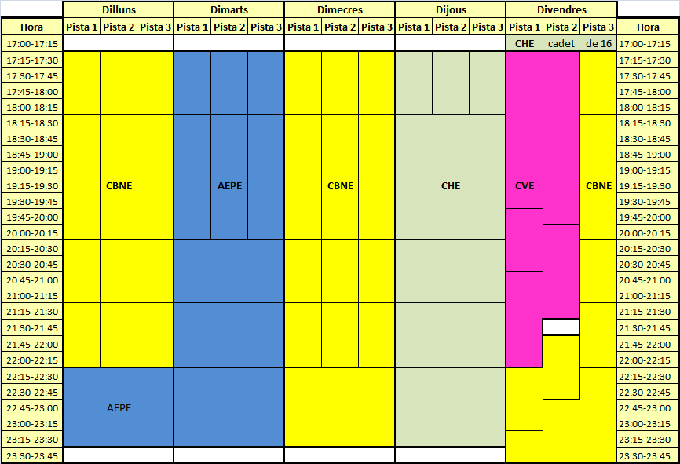
Instal·lacions esportives municipals Planificació temporada 2017– 2018 Pla d’entrenament CEM Les Moreres, pav. groc

Slide 24
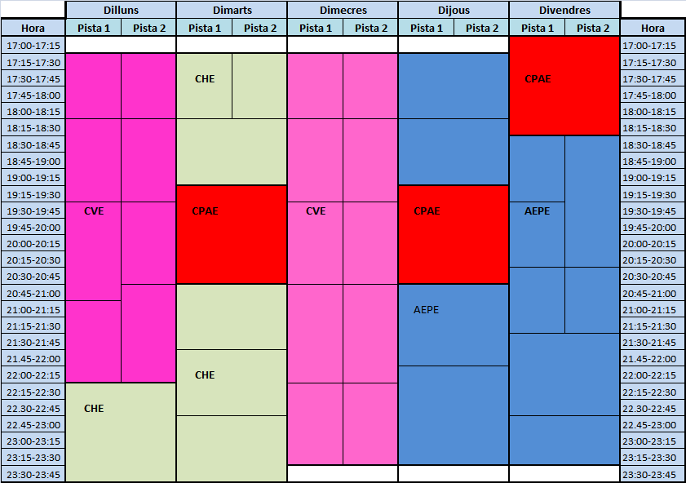
Instal·lacions esportives municipals Planificació temporada 2017 – 2018 Pla d’entrenament CEM Les Moreres, pav. blau

Slide 25
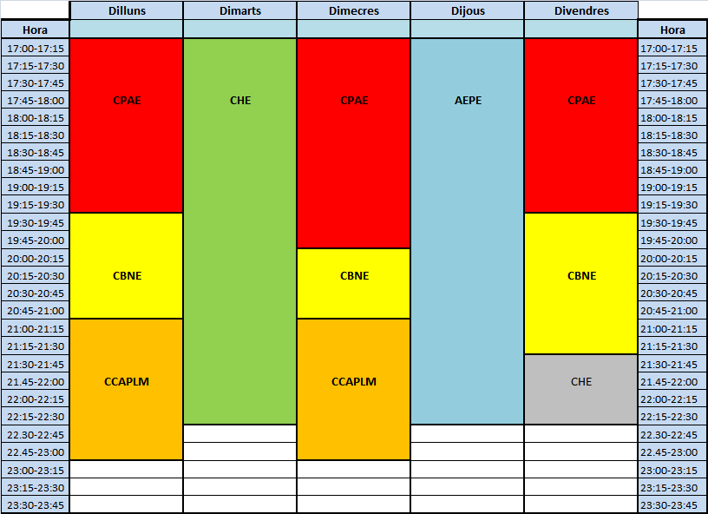
Instal·lacions esportives municipals Planificació temporada 2017 – 2018 Pla d’entrenament PM Can Vidalet

Slide 26
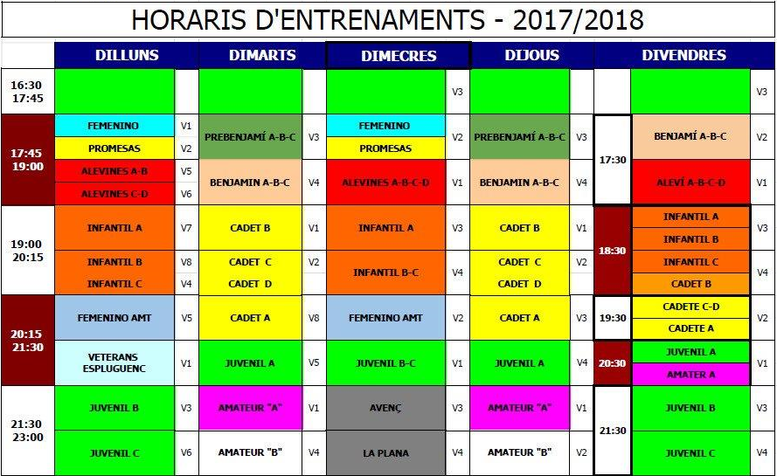
Instal·lacions esportives municipals Planificació temporada 2016 – 2017 Pla d’entrenament CMF Salt del Pí

Slide 27
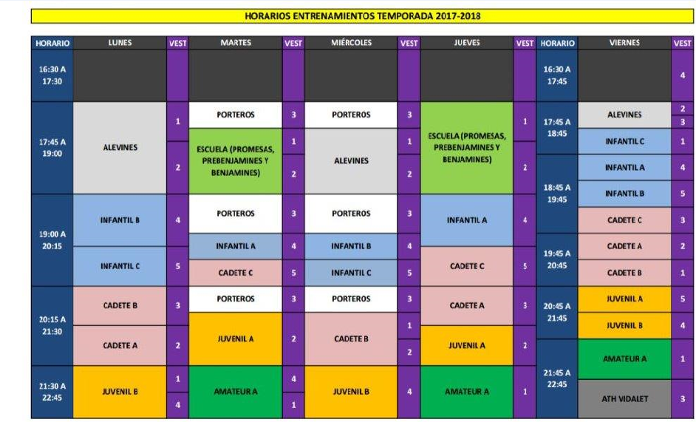
Instal·lacions esportives municipals Planificació temporada 2016 – 2017 Pla d’entrenament CMF El Molí

Slide 28
Instal·lacions esportives municipals Planificació temporada 2016 – 2017 Pla de competició, dates per a la competició
Per la temporada 2017 – 2018 proposem continuar amb el sistema de gestió de la competició que es va encetat la anterior temporada:
El servei d’esports cedirà un horaris i unes jornades a les entitats per tal de que puguin encabir les seves competicions. Aquests horaris i jornades es dividiran en dues propostes (Setmana A i Setmana B)
Les entitats hauran de sol·licitar a les seves corresponents federacions que els calendaris de competició estiguin en sintonia amb a les jornades i horaris que tenen cedits.
Les entitats que tinguin calendaris amb partits fora de les seves assignacions hauran de pactar amb les altres entitats els canvis o proposar al servei d’Esports la realització del partit entre setmana.
Les entitats notificar amb un mes d’antelació la planificació de les seves competicions. Aquestes notificacions s’hauran de fer per escrit al correu esports_entitats@esplugues.cat

Slide 29
Instal·lacions esportives municipals Planificació temporada 2017 – 2018 Pla de competició, dates per a la competició
ASSIGNACIÓ DE PISTES PER LA COMPETICIÓ
SETMANA A |  |  |  |  | SETMANA B
SETEMBRE | 16 i 17 | 30 |  |  | SETEMBRE | 23 i 24
OCTUBRE | 1 | 14 i 15 | 28 i 29 |  | OCTUBRE | 7 i 8 | 21 i 22
NOVEMBRE | 11 i 12 | 25 i 26 |  |  | NOVEMBRE | 4 i 5 | 18 i 19
DESEMBRE | 9 i 10 |  |  |  | DESEMBRE | 2 i 3 | 16 i 17
GENER | 13 i 14 | 27 i 28 |  |  | GENER | 20 i 21
FEBRER | 10 i 11 | 24 i 25 |  |  | FEBRER | 3 i 4 | 17 i 18
MARÇ | 10 i 11 | 24 i 25 |  |  | MARÇ | 3 i 4 | 17 i 18
ABRIL | 14 i 15 | 28 i 29 |  |  | ABRIL | 7 i 8 | 21 i 22
MAIG | 12 i 13 | 26 i 27 |  |  | MAIG | 5 i 6 | 19 i 20
JUNY | 9 i 10 | 23 i 24 |  |  | JUNY | 2 i 3 | 16 i 17

Slide 30
Instal·lacions esportives municipals Planificació temporada 2017 – 2018 Pla de competició CEM Les Moreres
 | SETMANA A
 | DISSABTE |  |  |  |  |  | DIUMENGE
DSS | PAV GROC |  |  | DSS | PAV BLAU |  | DG | PAV GROC |  |  | DG | PAV BLAU
 | P1 | P2 | P3 |  | P1 | P2 |  | P1 | P2 | P3 |  | P1 | P2
9:00 | (9062) CBNE 9:00 A 10:30 | Servei d'Esports | (9128) CHE 9:00 A 10:00 | 9:00 | (10700) CBNE 9:00 A 10:15 | (9058) CBNE 9:00 A 10:15 | 9:00 | (10703) CBNE 9:00 A 10:30 | Servei d'Esports | (9068) CBNE 9:00 A 10:30 | 9:00 | (10807) CHE 9:00 A 10:30
 |  | 10:00 | (9129) CHE 10:00 A 11:00
 |  | Servei d'Esports |  | 10:15 | (9054) CBNE 10:15 A 11:30 | (9055) CBNE 10:15 A 11:30
10:30 | (10702) CBNE 10:30 A 12:00 |  |  |  |  |  | 10:30 | (9064) CBNE 10:30 A 12:00 | 10:30 | (9070) CBNE 10:30 A 12:00 | 10:30 | (10701) CHE 10:30 A 12:15
 |  |  |  |  |  |  |  |  | Servei d'Esports
 |  | 11:00 | (9130) CHE 11:00 A 12:15
 |  | Servei d'Esports
 |  |  |  | 11:30 | (9059) CBNE 11:30 A 13:00 | (9058) CBNE 11:30 A 13:00
12:00 | (9063) CBNE 12:00 A 13:30 |  |  |  |  |  | 12:00 | (9140) CHE 12:00 A 14:00
 |  | 12:15 | (9131) CHE 12:15 A 13:30 |  |  |  |  |  |  |  | 12:15 | (9137) CHE 12:15 A 14:00
 |  | Servei d'Esports
 |  |  |  | 13:00 | (9132) CHE 13:00 A 14:15
13:30
 |  |  |  |  |  |  | 14:00 |  |  |  | 14:00
 |  |  |  | 14:15
16:00 | (9133) CHE 16:00 A 17:30 |  |  | 16:00 | (9134) CHE 16:00 A 17:30 |  | 16:00 | (9067) CBNE 16:00 A 17:45 | Servei d'Esports | (9065) CBNE 16:00 A 17:45 | 16:00 | (9071) CBNE 16:00 A 17:45
17:30 | (9139) CHE 17:30 A 19:30 |  |  | 17:30 | (9135) CHE 17:30 A 19:00
 |  |  |  |  |  |  | 17:45 | (9075) CBNE 17:45 A 19:30 |  |  | 17:45 | (9072) CBNE 17:45 A 19:30
 |  |  |  | 19:00 | (9141) CHE 19:00 A 20:45
19:30 | (9138) CHE 19:30 A 21:15 |  |  |  |  |  | 19:30 | (9074) CBNE 19:30 A 21:00 |  |  | 19:30 | (9073) CBNE 19:30 A 21:00
 |  |  |  | 20:45
 |  |  |  |  |  |  | 21:00 |  |  |  | 21:00
21:15

Slide 31
Instal·lacions esportives municipals Planificació temporada 2017 – 2018 Pla de competició CEM Les Moreres
 | SETMANA B
DSS | PAV GROC |  |  | DSS | PAV BLAU |  | DG | PAV GROC |  |  | DG | PAV BLAU
 | P1 | P2 | P3 |  | P1 | P2 |  | P1 | P2 | P3 |  | P1 | P2
9:00 | 1:15 H (9092) AEPE 9:00 A 10:15 |  |  | 9:00 | 1:15 H (9091) AEPE 9:00 A 10:15 |  | 9:00 | 1:45 H (10951) CVE 9:00 A 10:45 | 1:45 H (9050) CVE 9:00 A 10:45 | 1:45 H (9047) CVE 9:00 A 10:45 | 9:00 | 1:45 H (9046) CVE 9:00 A 10:45 | 1:45 H (10952) CVE 9:00 A 10:45
10:15 | 1:15 H (9229) AEPE 10:15 A 11:30 |  |  | 10:15 | 1:15 H (9089) AEPE 10:15 A 11:30
 |  |  |  |  |  |  | 10:45 | 1:45 H (9052) CVE 10:45 A 12:30 | 1:45 H (9048) CVE 10:45 A 12:30 | 1:45 H (9049) CVE 10:45 A 12:30 |  | 1:45 H (9042) CV 10:45 A 12:30 | 1:45 H (9043) CVE 10:45 A 12:30
11:30 | 1:15 H (9087) AEPE 11:30 A 12:45 |  |  | 11:30 | 1:15 H (9088) AEPE 11:30 A 12:45
 |  |  |  |  |  |  | 12:30 | 1:45 H (9044) CV 12:30 A 14:15 | 1:45 H (9045) CVE 12:30 A 14:15 | 1:45 H (9051) CVE 12:30 A 14:15 | 12:30
12:45 | 1:15 H (9085) AEPE 12:45 A 14:00 |  |  | 12:45 | 1:15 H (9086) AEPE 12:45 A 14:00
 |  |  |  |  |  |  |  |  |  |  |  | Servei d'Esports
14:00 |  |  |  | 14:00 |  |  |  |  |  |  | 14:00
 |  |  |  |  |  |  | 14:15
16:00 | 2:00 H (9080) AEPE 16:00 A 18:00 |  |  | 16:00 | 2:00 H (9083) AEPE 16:00 A 18:00 |  | 16:00 | 1:30 H (10964) AEPE 16:00 A 17:30 |  |  | 16:00 | 1:30 H (9084) AEPE 16:00 A 17:30
 |  |  |  |  |  |  | 17:30 |  |  |  | 17:30
 |  |  |  |  |  |  |  |  |  |  | 17:45
18:00 | 2:00 H (9077) AEPE 18:00 A 20:00 |  |  | 18:00 | 2:00 H (9082) AEPE 18:00 A 20:00 |  |  |  |  |  | 18:00
 |  |  |  |  |  |  |  |  |  |  | 18:15
 |  |  |  |  |  |  |  |  |  |  | 18:30
 |  |  |  |  |  |  |  |  |  |  | 18:45
 |  |  |  |  |  |  |  |  |  |  | 19:00
 |  |  |  |  |  |  |  |  |  |  | 19:15
 |  |  |  |  |  |  |  |  |  |  | 19:30
 |  |  |  |  |  |  |  |  |  |  | 19;45
20:00 | 2:00 H (9078) AEPE 20:00 A 22:00 |  |  | 20:00 | 2:00 H (9079) AEPE 20:00 A 22:00 |  |  | Servei d'Esports |  |  | 20:00 | Servei d'Esports
 |  |  |  |  |  |  |  |  |  |  | 20:15
 |  |  |  |  |  |  |  |  |  |  | 20:30
 |  |  |  |  |  |  |  |  |  |  | 20:45
 |  |  |  |  |  |  |  |  |  |  | 21:00
 |  |  |  |  |  |  |  |  |  |  | 21:15
 |  |  |  |  |  |  |  |  |  |  | 21:30
 |  |  |  |  |  |  |  |  |  |  | 21:45
22:00 |  |  |  | 22:00 |  |  | 22:00 |  |  |  | 22:00

Slide 32
v
Instal·lacions esportives municipals Planificació temporada 2017 – 2018 Pla de competició PM Can Vidalet
SEMANA A |  |  |  | SAMANA B
 | PISTA POLIDEPORTIVA |  |  |  | PISTA POLIDEPORTIVA
 | DSS |  | DG |  | DSS |  | DG
9:00 | 1:15 H (10806) CHE 9:00 A 10:15 | 9:00 |  | 9:00 |  | 9:00
9:15 |  | 9:15 |  | 9:15 |  | 9:15
9:30 |  | 9:30 |  | 9:30 |  | 9:30
9:45 |  | 9:45 |  | 9:45 |  | 9:45
10:00 |  | 10:00 |  | 10:00 |  | 10:00
10:15 | 1:30 H (9105) CCAPLM 10:15 A 11:45 | 10:15 |  | 10:15 |  | 10:15
 |  | 10:30 |  | 10:30 |  | 10:30
 |  | 10:45 |  | 10:45 |  | 10:45
 |  | 11:00 | Servei d'Esports | 11:00 | Servei d'Esports | 11:00 | Servei d'Esports
 |  | 11:15 |  | 11:15 |  | 11:15
 |  | 11:30 |  | 11:30 |  | 11:30
11:45 | 1:30 H (9106) CCAPLM 11:45 A 13:15 | 11:45 |  | 11:45 |  | 11:45
 |  | 12:00 |  | 12:00 |  | 12:00
 |  | 12:15 |  | 12:15 |  | 12:15
 |  | 12:30 |  | 12:30 |  | 12:30
 |  | 12:45 |  | 12:45 |  | 12:45
 |  | 13:00 |  | 13:00 |  | 13:00
13:15 |  | 13:15 |  | 13:15 |  | 13:15
 |  | 13:30 |  | 13:30 |  | 13:30
 |  | 13:45 |  | 13:45 |  | 13:45
 |  | 14:00 |  | 14:00 |  | 14:00
16:00 |  | 16:00 |  | 16:00 |  | 16:00
 |  | 16:15 |  | 16:15 |  | 16:15
 | Servei d'Esports | 16:30 |  | 16:30 |  | 16:30
 |  | 16:45 |  | 16:45 |  | 16:45
 |  | 17:00 |  | 17:00 |  | 17:00
 |  | 17:15 |  | 17:15 |  | 17:15
17:30 | 1:30 H (9108) CCAPLM 17:30 A 19:00 | 17:30 |  | 17:30 |  | 17:30
 |  | 17:45 |  | 17:45 |  | 17:45
 |  | 18:00 |  | 18:00 |  | 18:00
 |  | 18:15 |  | 18:15 |  | 18:15
 |  | 18:30 | Servei d'Esports | 18:30 | Servei d'Esports | 18:30 | Servei d'Esports
 |  | 18:45 |  | 18:45 |  | 18:45
19:00 | 1:30 H (9107) CCAPLM 19:00 A 20:30 | 19:00 |  | 19:00 |  | 19:00
 |  | 19:15 |  | 19:15 |  | 19:15
 |  | 19:30 |  | 19:30 |  | 19:30
 |  | 19:45 |  | 19:45 |  | 19:45
 |  | 20:00 |  | 20:00 |  | 20:00
 |  | 20:15 |  | 20:15 |  | 20:15
 |  | 20:30 |  | 20:30 |  | 20:30
 |  | 20:45 |  | 20:45 |  | 20:45
21:00 |  | 21:00 |  | 21:00 |  | 21:00

Slide 33
Instal·lacions esportives municipals Planificació temporada 2017 – 2018 Calendari d’obertura CEM Les Moreres
COMPLEX ESPORTIU MUNICIPAL LES MORERES
Calendari d'obertura temporada 2017 - 2018
 | SETEMBRE -2017 |  |  |  |  |  |  |  | OCTUBRE -2017 |  |  |  |  |  |  |  | NOVEMBRE -2017 |  |  |  |  |  |  |  | DESEMBRE -2017
 | DL | DT | DC | DJ | DV | DSS | DG |  | DL | DT | DC | DJ | DV | DSS | DG |  | DL | DT | DC | DJ | DV | DSS | DG |  | DL | DT | DC | DJ | DV | DSS | DG
 |  |  |  |  | 1 | 2 | 3 |  |  |  |  |  |  |  | 1 |  |  |  | 1 | 2 | 3 | 4 | 5 |  |  |  |  |  | 1 | 2 | 3
 | 4 | 5 | 6 | 7 | 8 | 9 | 10 |  | 2 | 3 | 4 | 5 | 6 | 7 | 8 |  | 6 | 7 | 8 | 9 | 10 | 11 | 12 |  | 4 | 5 | 6 | 7 | 8 | 9 | 10
 | 11 | 12 | 13 | 14 | 15 | 16 | 17 |  | 9 | 10 | 11 | 12 | 13 | 14 | 15 |  | 13 | 14 | 15 | 16 | 17 | 18 | 19 |  | 11 | 12 | 13 | 14 | 15 | 16 | 17
 | 18 | 19 | 20 | 21 | 22 | 23 | 24 |  | 16 | 17 | 18 | 19 | 20 | 21 | 22 |  | 20 | 21 | 22 | 23 | 24 | 25 | 26 |  | 18 | 19 | 20 | 21 | 22 | 23 | 24
 | 25 | 26 | 27 | 28 | 29 | 30 |  |  | 23 | 24 | 25 | 26 | 27 | 28 | 29 |  | 27 | 28 | 29 | 30 |  |  |  |  | 25 | 26 | 27 | 28 | 29 | 30 | 31
 |  |  |  |  |  |  |  |  | 30 | 31
 | GENER -2018 |  |  |  |  |  |  |  | FEBRER -2018 |  |  |  |  |  |  |  | MARÇ -2018 |  |  |  |  |  |  |  | ABRIL -2018
 | DL | DT | DC | DJ | DV | DSS | DG |  | DL | DT | DC | DJ | DV | DSS | DG |  | DL | DT | DC | DJ | DV | DSS | DG |  | DL | DT | DC | DJ | DV | DSS | DG
 | 1 | 2 | 3 | 4 | 5 | 6 | 7 |  |  |  |  | 1 | 2 | 3 | 4 |  |  |  |  | 1 | 2 | 3 | 4 |  |  |  |  |  |  |  | 1
 | 8 | 9 | 10 | 11 | 12 | 13 | 14 |  | 5 | 6 | 7 | 8 | 9 | 10 | 11 |  | 5 | 6 | 7 | 8 | 9 | 10 | 11 |  | 2 | 3 | 4 | 5 | 6 | 7 | 8
 | 15 | 16 | 17 | 18 | 19 | 20 | 21 |  | 12 | 13 | 14 | 15 | 16 | 17 | 18 |  | 12 | 13 | 14 | 15 | 16 | 17 | 18 |  | 9 | 10 | 11 | 12 | 13 | 14 | 15
 | 22 | 23 | 24 | 25 | 26 | 27 | 28 |  | 19 | 20 | 21 | 22 | 23 | 24 | 25 |  | 19 | 20 | 21 | 22 | 23 | 24 | 25 |  | 16 | 17 | 18 | 19 | 20 | 21 | 22
 | 29 | 30 | 31 |  |  |  |  |  | 26 | 27 | 28 |  |  |  |  |  | 26 | 27 | 28 | 29 | 30 | 31 |  |  | 23 | 24 | 25 | 26 | 27 | 28 | 29
 |  |  |  |  |  |  |  |  |  |  |  |  |  |  |  |  |  |  |  |  |  |  |  |  | 30
 | MAIG -2018 |  |  |  |  |  |  |  | JUNY -2018 |  |  |  |  |  |  |  | JULIOL -2018 |  |  |  |  |  |  |  | AGOST -2018
 | DL | DT | DC | DJ | DV | DSS | DG |  | DL | DT | DC | DJ | DV | DSS | DG |  | DL | DT | DC | DJ | DV | DSS | DG |  | DL | DT | DC | DJ | DV | DSS | DG
 |  | 1 | 2 | 3 | 4 | 5 | 6 |  |  |  |  |  | 1 | 2 | 3 |  |  |  |  |  |  |  | 1 |  |  |  | 1 | 2 | 3 | 4 | 5
 | 7 | 8 | 9 | 10 | 11 | 12 | 13 |  | 4 | 5 | 6 | 7 | 8 | 9 | 10 |  | 2 | 3 | 4 | 5 | 6 | 7 | 8 |  | 6 | 7 | 8 | 9 | 10 | 11 | 12
 | 14 | 15 | 16 | 17 | 18 | 19 | 20 |  | 11 | 12 | 13 | 14 | 15 | 16 | 17 |  | 9 | 10 | 11 | 12 | 13 | 14 | 15 |  | 13 | 14 | 15 | 16 | 17 | 18 | 19
 | 21 | 22 | 23 | 24 | 25 | 26 | 27 |  | 18 | 19 | 20 | 21 | 22 | 23 | 24 |  | 16 | 17 | 18 | 19 | 20 | 21 | 22 |  | 20 | 21 | 22 | 23 | 24 | 25 | 26
 | 28 | 29 | 30 | 31 |  |  |  |  | 25 | 26 | 27 | 28 | 29 | 30 |  |  | 23 | 24 | 25 | 26 | 27 | 28 | 29 |  | 27 | 28 | 29 | 30 | 31
 |  |  |  |  |  |  |  |  |  |  |  |  |  |  |  |  | 30 | 31
 |  | Obert de 9:00 a 23:45 hores |  |  |  |  |  |  |  | Tancat |  |  |  |  |  |  |  | Obert de 9:00 a 21:45 hores |  |  |  |  |  |  |  | Obert de 9:00 a 19:45 hores
 |  | Obert segons programació |  |  |  |  |  |  |  | Obert de 9:00 a 15:00 hores

Slide 34
v
Instal·lacions esportives municipals Planificació temporada 2017 – 2018 Calendari d’obertura PM Can Vidalet
POLIESPORTIU MUNICIPAL CAN VIDALET
Calendari d'obertura temporada 2017 - 2018
 | SETEMBRE -2017 |  |  |  |  |  |  |  | OCTUBRE -2017 |  |  |  |  |  |  |  | NOVEMBRE -2017 |  |  |  |  |  |  |  | DESEMBRE -2017
 | DL | DT | DC | DJ | DV | DSS | DG |  | DL | DT | DC | DJ | DV | DSS | DG |  | DL | DT | DC | DJ | DV | DSS | DG |  | DL | DT | DC | DJ | DV | DSS | DG
 |  |  |  |  | 1 | 2 | 3 |  |  |  |  |  |  |  | 1 |  |  |  | 1 | 2 | 3 | 4 | 5 |  |  |  |  |  | 1 | 2 | 3
 | 4 | 5 | 6 | 7 | 8 | 9 | 10 |  | 2 | 3 | 4 | 5 | 6 | 7 | 8 |  | 6 | 7 | 8 | 9 | 10 | 11 | 12 |  | 4 | 5 | 6 | 7 | 8 | 9 | 10
 | 11 | 12 | 13 | 14 | 15 | 16 | 17 |  | 9 | 10 | 11 | 12 | 13 | 14 | 15 |  | 13 | 14 | 15 | 16 | 17 | 18 | 19 |  | 11 | 12 | 13 | 14 | 15 | 16 | 17
 | 18 | 19 | 20 | 21 | 22 | 23 | 24 |  | 16 | 17 | 18 | 19 | 20 | 21 | 22 |  | 20 | 21 | 22 | 23 | 24 | 25 | 26 |  | 18 | 19 | 20 | 21 | 22 | 23 | 24
 | 25 | 26 | 27 | 28 | 29 | 30 |  |  | 23 | 24 | 25 | 26 | 27 | 28 | 29 |  | 27 | 28 | 29 | 30 |  |  |  |  | 25 | 26 | 27 | 28 | 29 | 30 | 31
 |  |  |  |  |  |  |  |  | 30 | 31
 | GENER -2018 |  |  |  |  |  |  |  | FEBRER -2018 |  |  |  |  |  |  |  | MARÇ -2018 |  |  |  |  |  |  |  | ABRIL -2018
 | DL | DT | DC | DJ | DV | DSS | DG |  | DL | DT | DC | DJ | DV | DSS | DG |  | DL | DT | DC | DJ | DV | DSS | DG |  | DL | DT | DC | DJ | DV | DSS | DG
 | 1 | 2 | 3 | 4 | 5 | 6 | 7 |  |  |  |  | 1 | 2 | 3 | 4 |  |  |  |  | 1 | 2 | 3 | 4 |  |  |  |  |  |  |  | 1
 | 8 | 9 | 10 | 11 | 12 | 13 | 14 |  | 5 | 6 | 7 | 8 | 9 | 10 | 11 |  | 5 | 6 | 7 | 8 | 9 | 10 | 11 |  | 2 | 3 | 4 | 5 | 6 | 7 | 8
 | 15 | 16 | 17 | 18 | 19 | 20 | 21 |  | 12 | 13 | 14 | 15 | 16 | 17 | 18 |  | 12 | 13 | 14 | 15 | 16 | 17 | 18 |  | 9 | 10 | 11 | 12 | 13 | 14 | 15
 | 22 | 23 | 24 | 25 | 26 | 27 | 28 |  | 19 | 20 | 21 | 22 | 23 | 24 | 25 |  | 19 | 20 | 21 | 22 | 23 | 24 | 25 |  | 16 | 17 | 18 | 19 | 20 | 21 | 22
 | 29 | 30 | 31 |  |  |  |  |  | 26 | 27 | 28 |  |  |  |  |  | 26 | 27 | 28 | 29 | 30 | 31 |  |  | 23 | 24 | 25 | 26 | 27 | 28 | 29
 |  |  |  |  |  |  |  |  |  |  |  |  |  |  |  |  |  |  |  |  |  |  |  |  | 30
 | MAIG -2018 |  |  |  |  |  |  |  | JUNY -2018 |  |  |  |  |  |  |  | JULIOL -2018 |  |  |  |  |  |  |  | AGOST -2018
 | DL | DT | DC | DJ | DV | DSS | DG |  | DL | DT | DC | DJ | DV | DSS | DG |  | DL | DT | DC | DJ | DV | DSS | DG |  | DL | DT | DC | DJ | DV | DSS | DG
 |  | 1 | 2 | 3 | 4 | 5 | 6 |  |  |  |  |  | 1 | 2 | 3 |  |  |  |  |  |  |  | 1 |  |  |  | 1 | 2 | 3 | 4 | 5
 | 7 | 8 | 9 | 10 | 11 | 12 | 13 |  | 4 | 5 | 6 | 7 | 8 | 9 | 10 |  | 2 | 3 | 4 | 5 | 6 | 7 | 8 |  | 6 | 7 | 8 | 9 | 10 | 11 | 12
 | 14 | 15 | 16 | 17 | 18 | 19 | 20 |  | 11 | 12 | 13 | 14 | 15 | 16 | 17 |  | 9 | 10 | 11 | 12 | 13 | 14 | 15 |  | 13 | 14 | 15 | 16 | 17 | 18 | 19
 | 21 | 22 | 23 | 24 | 25 | 26 | 27 |  | 18 | 19 | 20 | 21 | 22 | 23 | 24 |  | 16 | 17 | 18 | 19 | 20 | 21 | 22 |  | 20 | 21 | 22 | 23 | 24 | 25 | 26
 | 28 | 29 | 30 | 31 |  |  |  |  | 25 | 26 | 27 | 28 | 29 | 30 |  |  | 23 | 24 | 25 | 26 | 27 | 28 | 29 |  | 27 | 28 | 29 | 30 | 31
 |  |  |  |  |  |  |  |  |  |  |  |  |  |  |  |  | 30
 |  | Obert de 9:00 a 23:00 hores |  |  |  |  |  |  |  | Tancat
 |  | Obert segons programació |  |  |  |  |  |  |  | Obert de 9:00 a 15:00 hores

Slide 35
Instal·lacions esportives municipals Planificació temporada 2017 – 2018 Calendari d’obertura PM Can Vidalet
Instal·lacions esportives municipals
Drets dels joves jugadors
Dret a competir sense estrés i en un nivell que estigui acord a les seves possibilitats i que el faci créixer.
Dret a tenir un entrenador qualificat.
Dret a jugar com un nen/a i no com un adult.
Dret a rebre la formació i preparació adient per participar en les competicions.
Dret a equivocar-se.
Dret a la igualtat d’oportunitats.
Dret a un tracte digne.
I sobre tot ..... Dret a divertir-se practicant esport.

Slide 36
Instal·lacions esportives municipals
Gràcies per la seva assistència

